Slide 1
避難所開設マニュアル簡易版
〇避難所開設の初期段階に活用することを目的にラミネート化して、各避難所に備え付
け活用していただきますことを想定して作成したものです。
〇各避難所のレイアウト図の貼り付けや体育館等地域内の施設に適合した施設安全点検
用紙を選択するなどしてご活用ください。

Slide 2
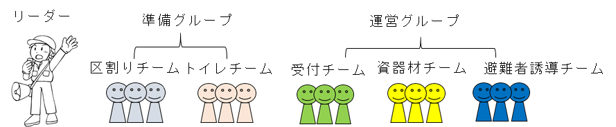
〇〇避難所開設運営マニュアル（簡易版）
名張市災害対策本部 | ＴＥＬ ０５９５－６３－７２７１ ＦＡＸ ０５９５－６４－００８９
１ 避難所を開設するための準備
①鍵の入手
・施設の鍵の管理者から鍵を入手します
②避難所の安全確認（※ 様式１・２「施設安全確認点検用紙」参照）
・建物外観の破損や建物周辺で避難所に危険が及ぶ事象がないか 等
③トイレの確保（※「トイレチームの役割ついて」をご確認ください。）
・トイレの水洗利用を禁止し、便袋等の準備 等
④避難スペースの区割り
・「施設利用計画」を参考に、自治会等ごとに避難スペースの割当をします。
⑤受付の設置
・入口付近に机を設置し、避難者名簿、避難者カード、筆記具等を準備します。
⑥避難所開設の報告
・避難所開設を防災行政無線等で地域（市）災害対策本部に報告します。
※負傷者がいる場合は、出来る範囲で応急手当を行い、必要に応じ搬送を要請
２ 避難者の受け入れ
①避難者受付
・避難スペースへ誘導し、「避難者カード」の記入をお願いします。
・食料・物資等の配給のため、在宅避難者の名簿も作成します。
・ペット同行避難者は、混乱防止のため別に受付を開設します
②避難所の状況報告
・避難者の受け入れが終了したら、「避難所の状況連絡票」を作成
し、地域（市）災害対策本部に報告
■ 施設の安全確認が完了し、避難所を開設することを決定したら
１０数名程度の協力者を集めて、準備グループと運営グループの２つ
のグループを作り、業務分担して避難所開設を進めます。
人員が不足する場合には、避難スペースの区割りとトイレの確保、怪
我人への対応等を優先します。
３ 避難所を運営するための準備
■総務担当（リーダーを含む）
・避難者名簿の管理、更新・市災害対策本部との連絡・情報収集
■救護担当
応急手当を必要とする避難者の確認、応急手当の実施
重症者の救急車手配、避難所生活が困難な人を把握、報告
■食料・物資担当
・物資の管理、要請、調達・炊き出し・物資、食料の配給
■衛生担当
・トイレの確保、使用ルール等の周知 ごみの集積場所、ペットの
飼育場所（暫定）の確保・周知
グループ名 | 業務内容
準備 グループ | ①避難者用（共用、制限）のスペースの確保 ②暫定的なトイレの確保 ③ライフライン（水道・電気・ガス）・通信手段の確認 ④避難所開設の報告
運営 グループ | ①避難者の中で重傷者の有無を確認 ②避難者の施設内への誘導 ③避難者数の把握 ④必要な資機材の確保と確認（防災倉庫等の備品）

Slide 3
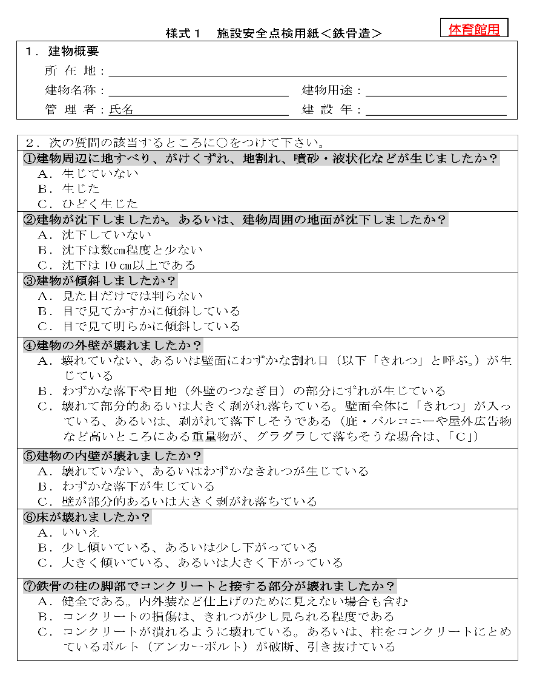
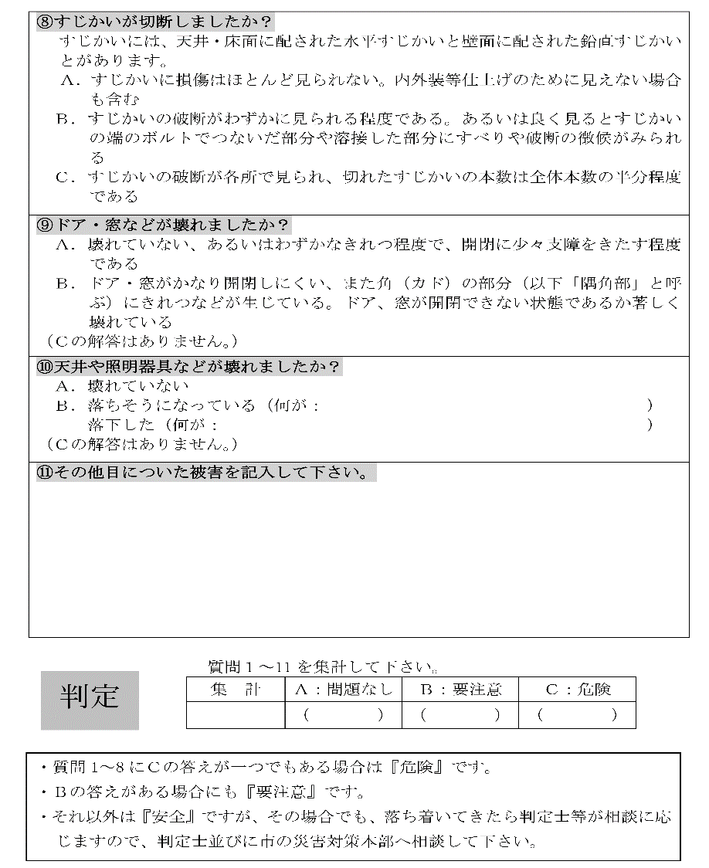
体育館の場合に使用

Slide 4
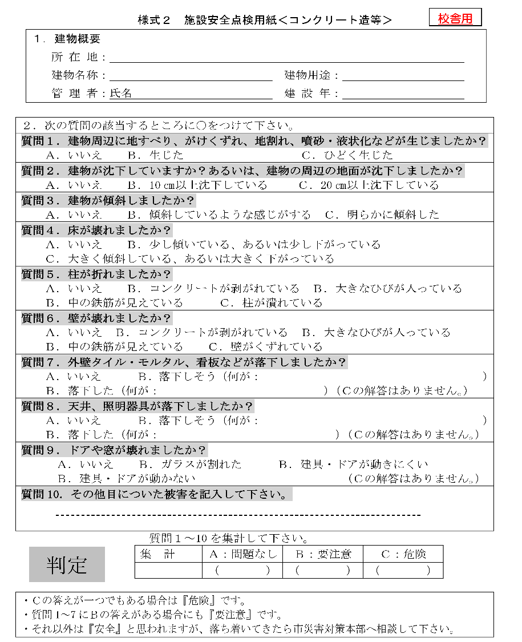
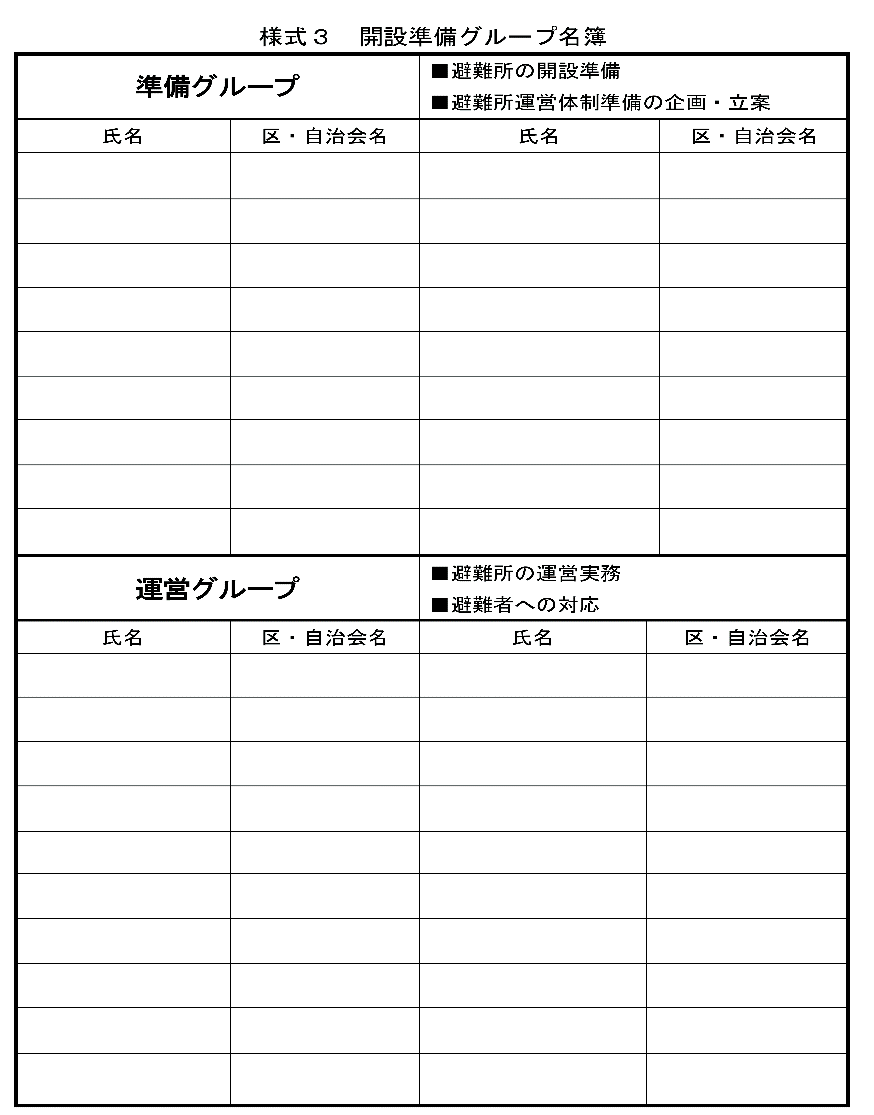
市民センター等の場合に使用

Slide 5
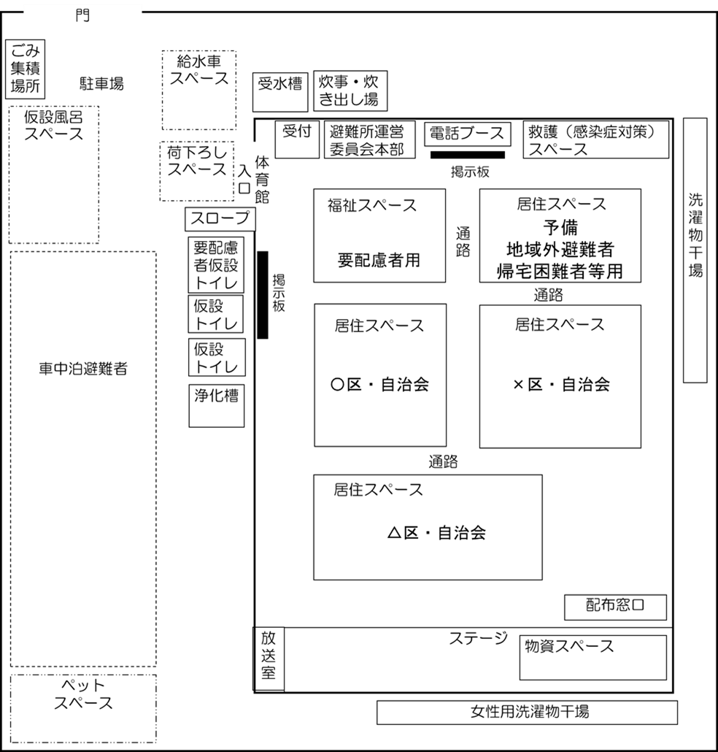
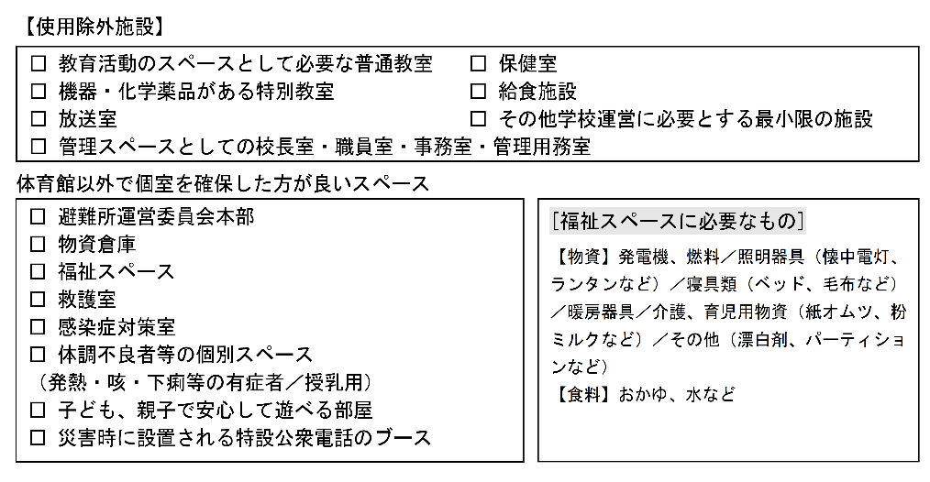
〇施設の利用計画
地域で作成した利用計画を貼付けて下さい

Slide 6
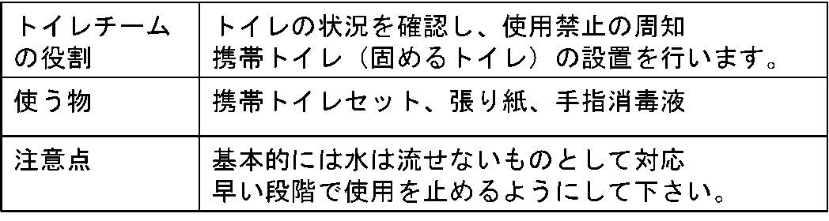
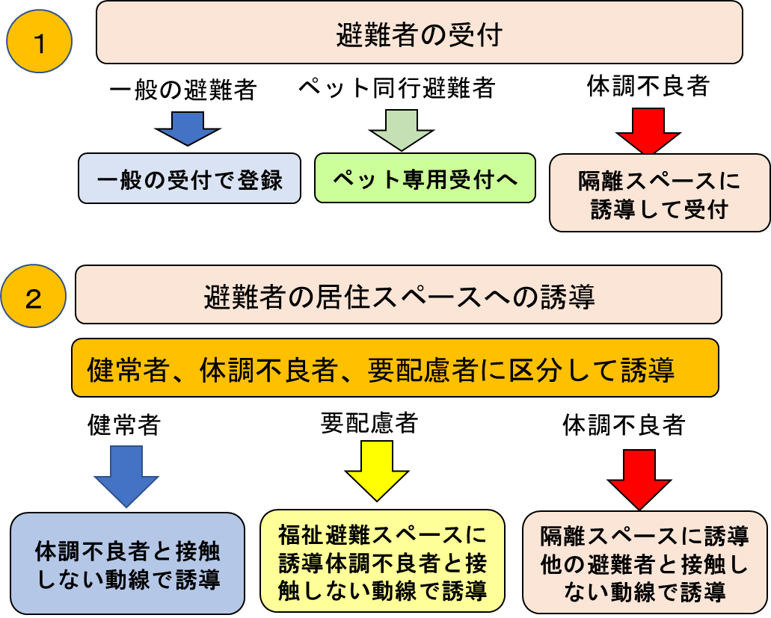
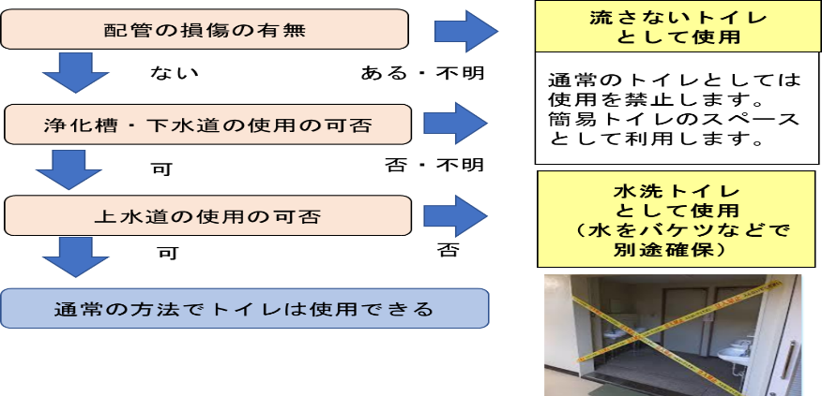
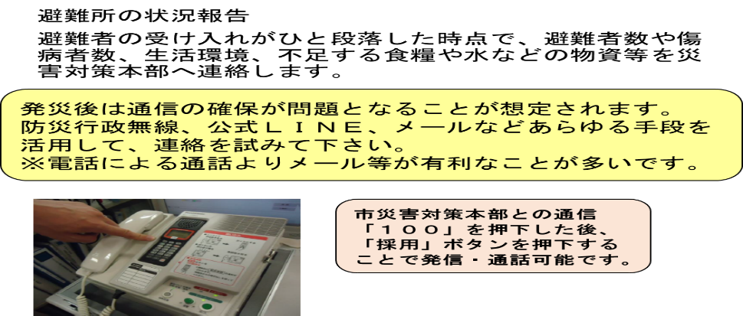
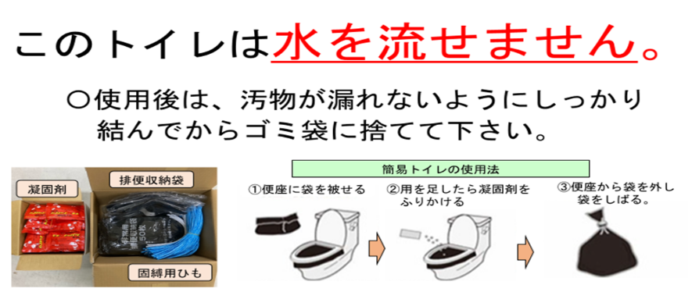
トイレチームの役割（トイレの確保）
避難者の受付要領
市災害対策本部への報告
トイレに張り紙を掲示します。

Slide 7
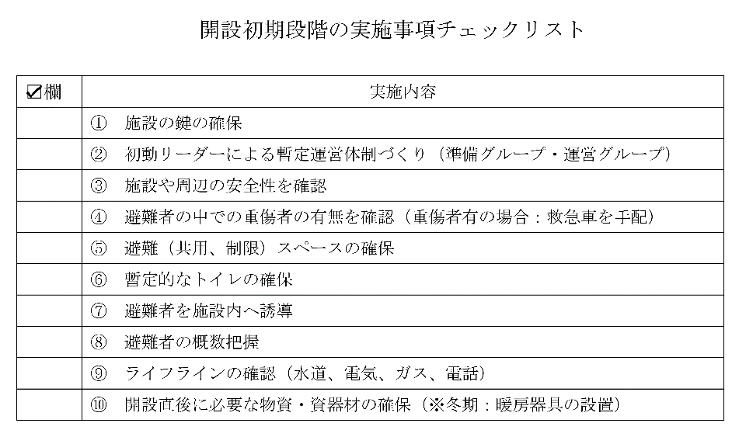
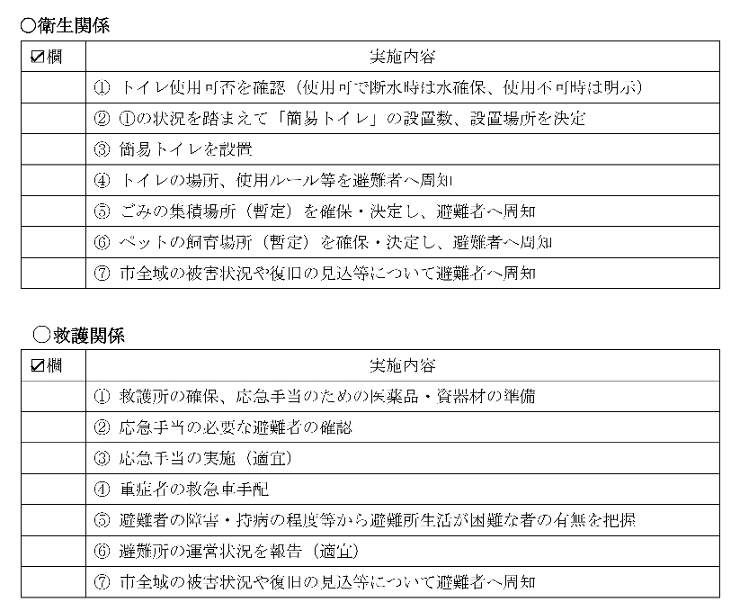
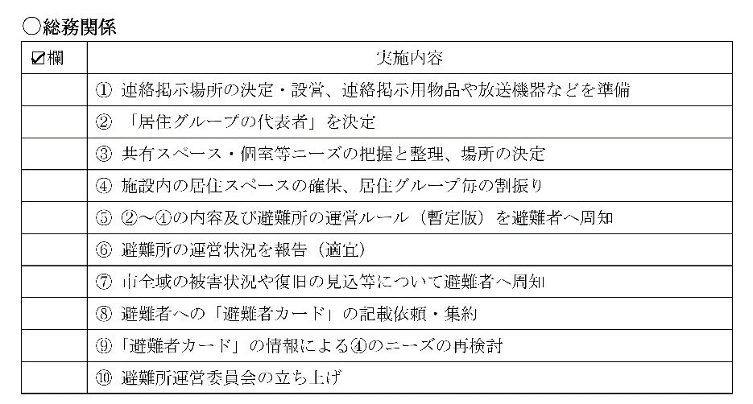
開設初期段階の業務チェックリスト
運営開始初期段階の業務チェックリスト

Slide 8
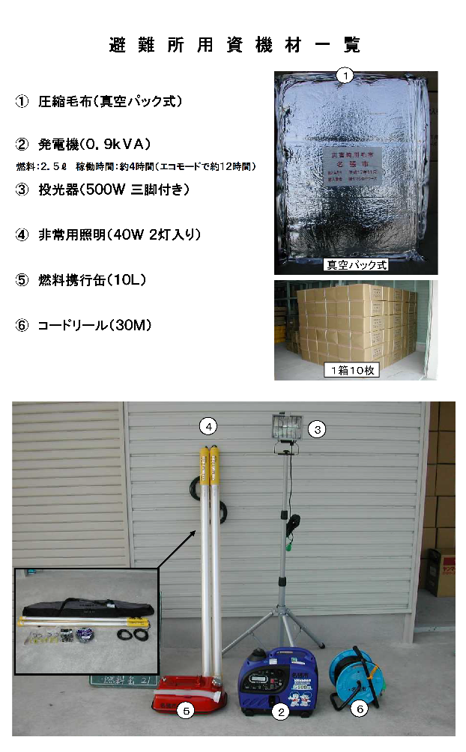
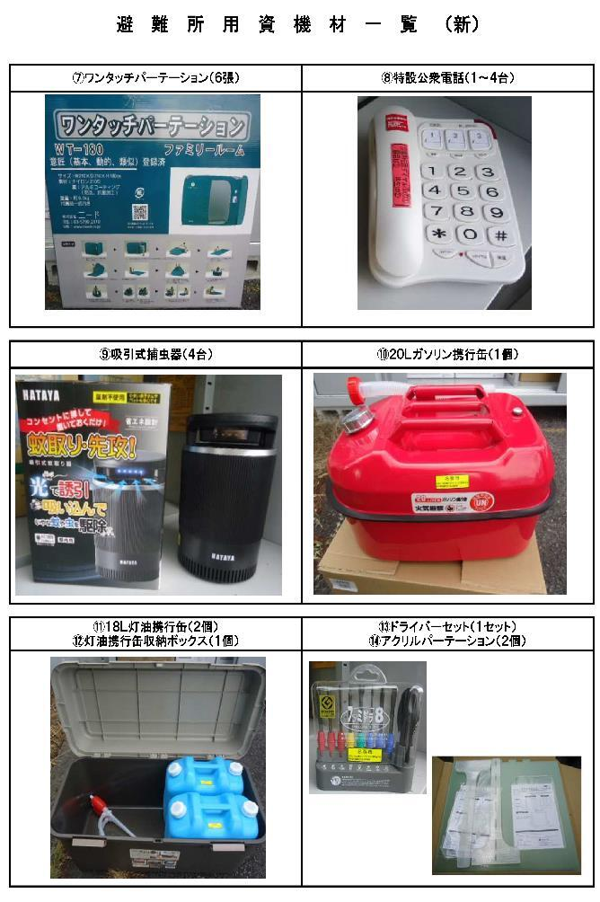
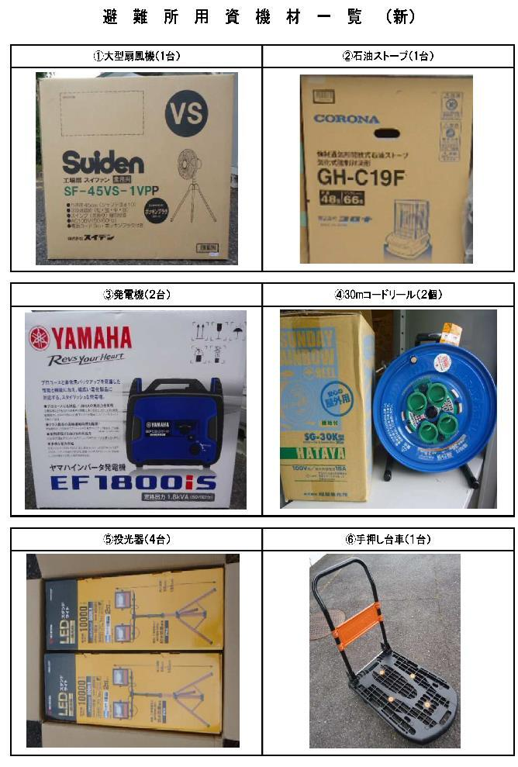
指定避難所に配置された防災倉庫内の避難所用備品について

